Slide 1
Γερμανικά ευρώ
Μανδραβέλλη Δανάη - (∩˃o˂∩) – Λύτρα Μυρτώ
Γ’1

Slide 2
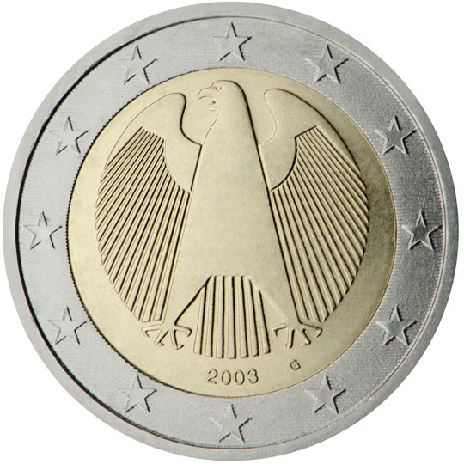
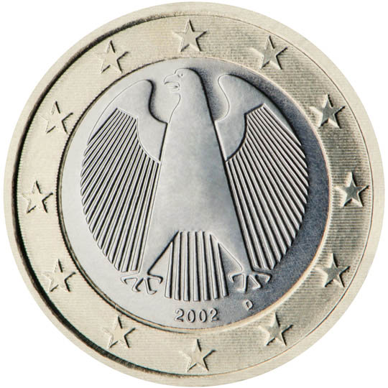
୨୧ 1-2 ΕΥΡΩ ୨୧
Στα κέρματα των 1 και 2 ευρώ απεικονίζεται το παραδοσιακό σύμβολο της γερμανικής εθνικής κυριαρχίας, ο αετός, ανάμεσα στα αστέρια της Ευρώπης. Το θέμα σχεδίασαν ο Heinz και η Sneschana Russewa-Hoyer. Η στεφάνη των κερμάτων των 1 και 2 ευρώ φέρει την επιγραφή "EINIGKEIT UND RECHT UND FREIHEIT" (Ενότητα, Δίκαιο και Ελευθερία) και το σχέδιο του αετού της Ομοσπονδιακής Δημοκρατίας της Γερμανίας.

Slide 3
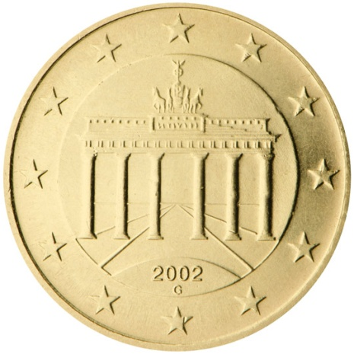
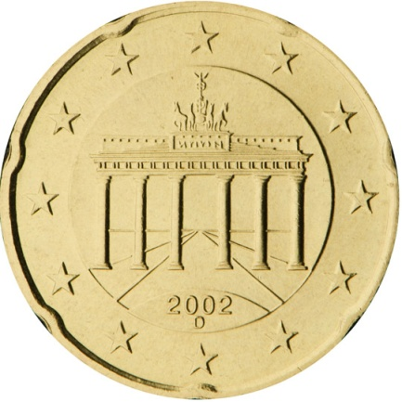
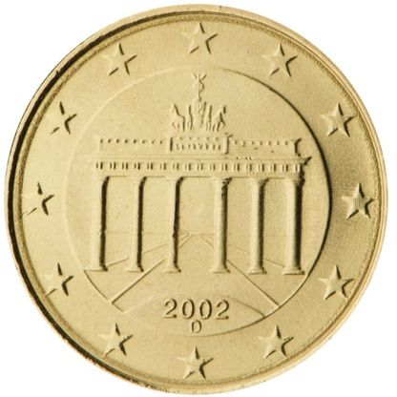
୨୧ 50 – 20 – 10 λεπτά ୨୧
Στα κέρματα των 10, 20 και 50 λεπτών/σεντ απεικονίζεται η Πύλη του Βρανδεμβούργου, η οποία συμβολίζει τη διαίρεση της Γερμανίας και τη μετέπειτα επανένωσή της. Η προοπτική του σχεδίου, το οποίο φιλοτέχνησε ο Reinhard Heinsdorff, δίδει έμφαση στο άνοιγμα της πύλης και τονίζει την επανένωση της Γερμανίας και της Ευρώπης.

Slide 4
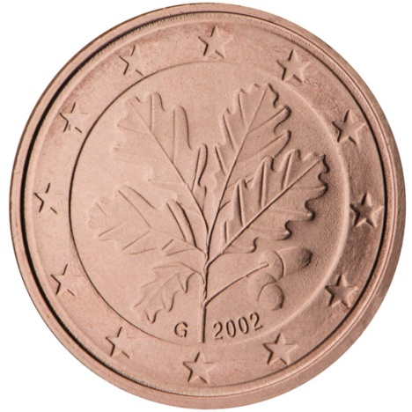
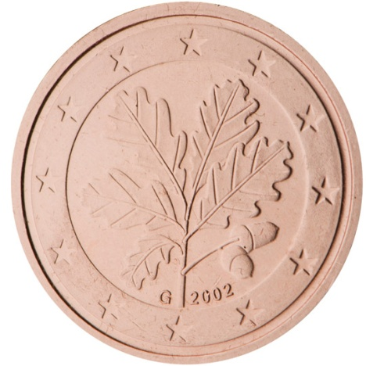
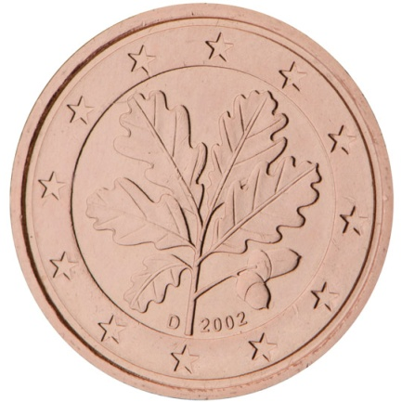
୨୧ 5 – 2 – 1 λεπτά ୨୧
Στα κέρματα των 1, 2 και 5 λεπτών/σεντ απεικονίζεται ένα κλαδί βελανιδιάς που θυμίζει την αντίστοιχη παράσταση που έφεραν τα παλιά γερμανικά κέρματα πφένιχ. Φιλοτεχνήθηκε από τον Καθηγητή Rolf Lederbogen.

Slide 5
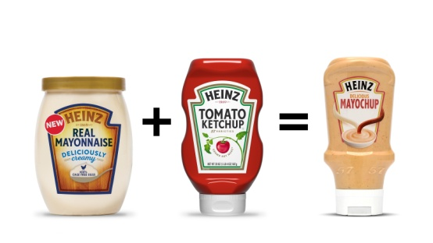
୨୧ Τέλος!! ୨୧
Δεν μπορώ να καταλάβω γιατί πάντα μένει τόσος μήνας στο τέλος των χρημάτων…

